Slide 1
Báo cáo Bài Tập Lớn
Môn: Nguồn Điện
Nội dung báo cáo:
- Tìm hiểu về Linh kiện IC AP63300 ứng dụng vào xây dựng mạch hạ áp (Cấu tạo, Nguyên lý hoạt động, Lưu đồ thuật toán) dựa trên lý thuyết và thực tế.
GVHD: TS. Vũ Ngọc Quý
Sinh viên thực hiện:
Mai Vũ Dũng – 211416305
Nguyễn Văn Quân – 211404492
Nguyễn Xuân Đô – 211441242
Lớp: KTDT-THCN1 - K62
Notes:
Thanks for attention

Slide 2
Báo cáo 1 – Môn: Điện Tử Công Nghiệp
Mục lục:
Tổng quan
Tính Toán Và Thiết Kế
Xây Dựng Mạch
Kiểm chứng thực tế
Notes:
Thanks for attention

Slide 3
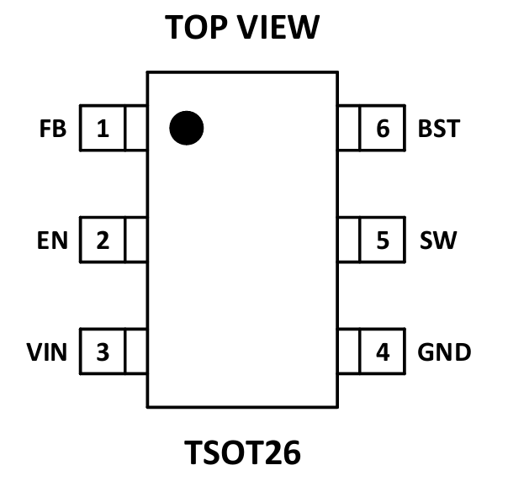
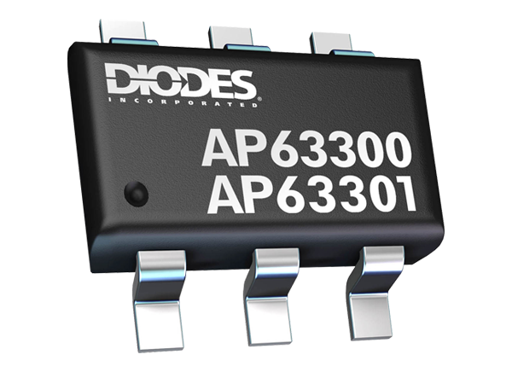
1. Tổng quan
Mô Tả Cơ Bản:
Điện áp đầu vào (VIN): từ 3,8V - 32V
Dòng ra liên tục: 3A
Điện áp tham chiếu: 0,8V ± 1%
Dòng tĩnh rất thấp: 22µA ở chế độ điều chế tần số xung (PFM)
Tần số chuyển mạch: 500kHz
Notes:
AP63300 (cùng với biến thể AP63301) là IC nguồn dạng buck chuyển mạch đồng bộ 3A, dải điện áp đầu vào rộng từ 3,8V đến 32V. IC tích hợp sẵn MOSFET công suất (75 mΩ phía cao và 40 mΩ phía thấp) cho phép chuyển đổi DC-DC hiệu suất cao

Slide 4
1. Tổng quan
Mô Tả Chân:
Tên | Pin | Mô Tả
FB | 1 | Nhận tín hiệu phản hồi điện áp đầu ra, dùng để điều chỉnh và ổn định điện áp thông qua mạch chia điện trở.
EN | 2 | Chân bật/tắt nguồn. Khi EN > 1,18V IC hoạt động, khi EN < 1,09V IC tắt. Có thể nối trực tiếp với VIN hoặc để hở để tự khởi động.
VIN | 3 | Nguồn vào (3,8V–32V), cấp năng lượng cho IC và MOSFET công suất. Cần tụ lọc gần chân này để giảm nhiễu chuyển mạch.
GND | 4 | Mass (đất) chung cho toàn mạch.
SW | 5 | Nút chuyển mạch công suất, nối với cuộn cảm và tụ đầu ra tạo điện áp DC ổn định.
BST | 6 | Bootstrap cấp cho MOSFET cao, nối tụ giữa BST và SW

Slide 5
1. Tổng quan
Tính Năng:
Hỗ trợ chế độ PWM (Pulse Width Modulation) ở mọi mức tải với AP63001
Mạch điều khiển cổng (gate driver) độc quyền giúp giảm nhiễu EMI hiệu quả
Chế độ LDO (Low Dropout): cho phép điện áp ra gần bằng điện áp vào khi duty cycle ~100%
Khóa điện áp thấp (UVLO)
Giới hạn dòng đỉnh theo chu kỳ

Slide 6
1. Tổng quan
Ứng Dụng:
Nguồn bus phân phối 5V, 12V và 24V
TV màn hình phẳng và màn hình máy tính
Dụng cụ điện và máy in laser
Đồ gia dụng lớn và thiết bị gia đình nhỏ
Nguồn cấp cho FPGA, DSP và ASIC
Hệ thống mạng
Máy chơi game (console)

Slide 7
1. Tổng quan
Giá trị giới hạn tuyệt đối của linh kiện:
Tên | Thông số | Giới hạn | Đơn vị
VIN | Điện áp chân cấp nguồn (Supply Pin Voltage) | -0.3 đến +35.0 (DC) -0.3 đến +40.0 (400ms) | V
VFB | Điện áp chân hồi tiếp (Feedback Pin Voltage) | -0.3 đến +6.0 | V
VEN | Điện áp chân Enable/UVLO | -0.3 đến +35.0 | V
VSW | Điện áp chân chuyển mạch (Switch Pin Voltage) | -0.3 đến VIN + 0.3 (DC) -2.5 đến VIN + 2.0 (20ns) | V
VBST | Điện áp chân Bootstrap | VSW - 0.3 đến VSW + 6.0 | V
TST | Nhiệt độ lưu trữ (Storage Temperature) | -65°C đến 150°C | °C
TJ | Nhiệt độ mối nối (Junction Temperature) | 160°C | °C
TL | Nhiệt độ chân linh kiện (Lead Temperature) | 260°C | °C

Slide 8
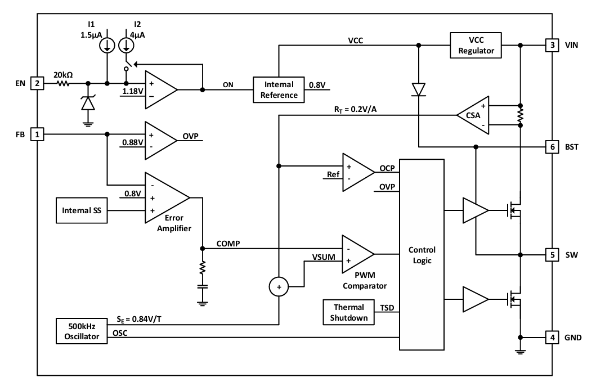
1. Tổng quan
Khối Chức Năng:
Tham chiếu nội
Tạo điện áp tham chiếu
Bộ ổn áp VCC
Nội áp
Bộ khuếch đại cảm biến dòng
Đo dòng điện đi qua High-Side MOSFET
Over Voltage Protection Bảo vệ quá áp
Control Logic
Nhận tín hiệu PWM
Khởi động mềm
Tránh sốc cho IC
Over Current Protect
Bảo vệ quá dòng
Bộ khuếch đại lỗi
So sánh Vref với Vfb
High-Side MOSFET
Tạo dòng SW
Low-Side MOSFET
Rút dòng về GND
Tạo dao động
Khởi tạo f = 500kHz
Bộ so sánh PWM
Tạo ra tín hiệu điều khiển.
Ngắt Quá Nhiệt
Ngắt khi phát hiện quá nhiệt.
Notes:
VCC Regulator (Bộ ổn áp VCC): Lấy điện áp VIN (có thể lên tới 32V) và tạo ra một điện áp VCC nội bộ thấp hơn để cấp nguồn cho các mạch logic, bộ so sánh và bộ khuếch đại bên trong IC. Internal Reference (Tham chiếu nội): Tạo ra một điện áp tham chiếu 0.8V
OVP (Over Voltage Protection - Bảo vệ quá áp): Một bộ so sánh khác theo dõi chân FB. Nếu V_FB vượt quá 0.88V (cao hơn 10% so với 0.8V), nghĩa là VOUT đang quá cao (khoảng 5.5V). OVP sẽ được kích hoạt để ngắt IC.
Internal SS (Soft Start - Khởi động mềm): Đảm bảo khi IC mới được bật, điện áp đầu ra tăng lên từ từ (thay vì tăng vọt lên ngay lập tức). Điều này ngăn chặn dòng khởi động (inrush current) quá lớn có thể làm sụt nguồn VIN hoặc hỏng các linh kiện khác.
Error Amplifier (Bộ khuếch đại lỗi): Đây là khối quan trọng nhất. Nó so sánh điện áp từ chân FB (V_FB) với điện áp tham chiếu (V_REF = 0.8V).
Mục tiêu: Bộ khuếch đại lỗi sẽ điều chỉnh đầu ra của nó (tín hiệu COMP) để buộc V_FB = V_REF = 0.8V.
Kiểm tra: Với R1 = 158k, R2 = 30.1k, V_FB = VOUT * (R2 / (R1 + R2)) = 5V * (30.1k / (158k + 30.1k)) ≈ 5V * 0.159 = 0.795V. Giá trị này rất gần với 0.8V, xác nhận rằng 0.8V là điện áp tham chiếu.
Hoạt động:
Nếu VOUT quá thấp (< 5V) -> V_FB < 0.8V. Đầu ra COMP sẽ tăng lên.
Nếu VOUT quá cao (> 5V) -> V_FB > 0.8V. Đầu ra COMP sẽ giảm xuống.
Oscillator (Bộ dao động): Tạo ra một tín hiệu xung nhịp (hoặc dạng sóng răng cưa) với tần số cố định (ghi là 500kHz). Tín hiệu này (OSC) đặt tần số chuyển mạch cho toàn bộ mạch.
PWM Comparator (Bộ so sánh PWM): Đây là nơi tạo ra tín hiệu điều khiển. Nó so sánh hai tín hiệu:
Tín hiệu lỗi COMP (từ Bộ khuếch đại lỗi).
Một tín hiệu dốc (ramp) được tạo ra từ VSUM (là tổng của tín hiệu OSC và tín hiệu cảm biến dòng điện - đây là một kỹ thuật điều khiển "current-mode" để tăng độ ổn định).
Nguyên lý PWM (Điều chế độ rộng xung):
Đầu mỗi chu kỳ, tín hiệu dốc (VSUM) bắt đầu ở mức thấp. Vì COMP > VSUM, đầu ra của bộ so sánh PWM sẽ ở mức CAO.
Khi tín hiệu dốc tăng lên và vượt qua mức điện áp COMP, đầu ra của bộ so sánh PWM lật sang mức THẤP.
Kết quả: Nếu VOUT quá thấp -> COMP cao -> Xung CAO sẽ dài hơn (độ rộng xung lớn hơn).
Nếu VOUT quá cao -> COMP thấp -> Xung CAO sẽ ngắn hơn (độ rộng xung nhỏ hơn).
TSD (Thermal Shutdown - Tắt do quá nhiệt): Một cảm biến nhiệt độ bên trong IC. Nếu chip trở nên quá nóng, nó sẽ tự động tắt để nguội bớt trước khi bị hỏng.
High-Side & Low-Side MOSFETs: Đây là hai công tắc điện tử chính.
High-Side MOSFET (trên): Nối chân SW với VIN. Khi BẬT, dòng điện chảy từ VIN qua nó, đến cuộn cảm L.
Low-Side MOSFET (dưới): Nối chân SW với GND. Khi con trên TẮT, con này sẽ BẬT để cho dòng điện trong cuộn cảm L tiếp tục chảy qua nó về GND. Việc sử dụng MOSFET ở đây (thay vì diode) được gọi là "đồng bộ" (synchronous) và giúp tăng hiệu suất.
OCP (Over Current Protection - Bảo vệ quá dòng): So sánh tín hiệu dòng điện từ CSA với một mức tham chiếu (Ref). Nếu dòng điện vượt quá ngưỡng an toàn, bộ so sánh OCP sẽ ngắt các MOSFET để bảo vệ IC và tải.
Control Logic: Nhận tín hiệu PWM "bật/tắt" đơn giản và chuyển nó thành hai tín hiệu điều khiển chính xác (một cho MOSFET trên, một cho MOSFET dưới). Nó đảm bảo cả hai không bao giờ bật cùng một lúc (tránh hiện tượng "shoot-through" gây chập mạch). CSA (Current Sense Amplifier - Bộ khuếch đại cảm biến dòng): Đo dòng điện đi qua High-Side MOSFET. Tín hiệu này được dùng cho cả điều khiển (trong VSUM) và bảo vệ.

Slide 9
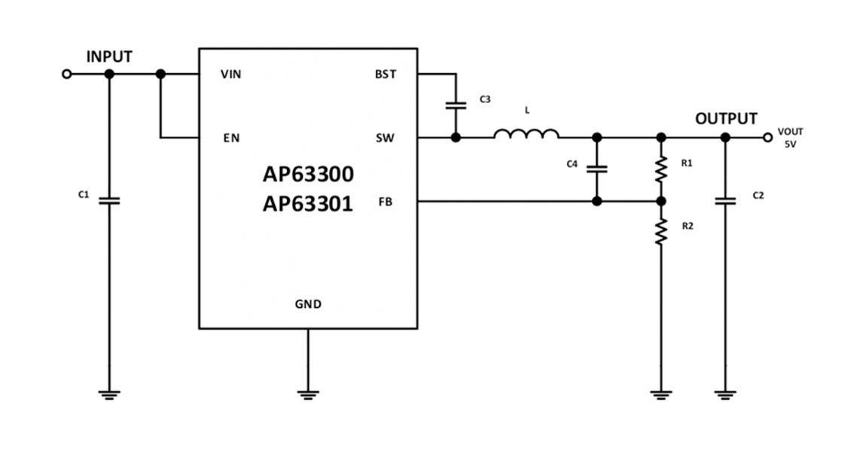
1. Tổng quan

Slide 10
1. Tổng quan
Bảng thông số đặc trưng (Electrical Characteristics)
(Tại nhiệt độ môi trường (TA) = +25°C, Điện áp vào (VIN) = 12V)
Tham Số | Min | Typ | Max | Đơn Vị
Điện áp phản hồi (Vfb) | 0.792 | 0.8 | 0.808 | V
Ngưỡng kích (EN) | 1 | 1.5 | 2 | V
Tần số chuyển mạch (fSW) | 450 | 500 | 550 | kHz
Giới hạn dòng | 4.1 | 4.5 | 4.9 | A
Dải điện áp đầu vào (VIN) | 12 | 24 | 32 | V

Slide 11
2. Tính toán và thiết kế
Lựa chọn linh kiện
Vout(V) | R1(kΩ) | R2(kΩ) | L(µH) | C1(µF) | C2(µF) | C3(nF) | C4(pF)
3.3 | 93.1 | 30.1 | 4.7 | 10 | 2 x 22 | 100 | 56
5.0 | 158 | 30.1 | 6.8 | 10 | 2 x 22 | 100 | 47
12.0 | 422.0 | 30.1 | 10.0 | 10 | 2 x 22 | 100 | 12

Slide 12
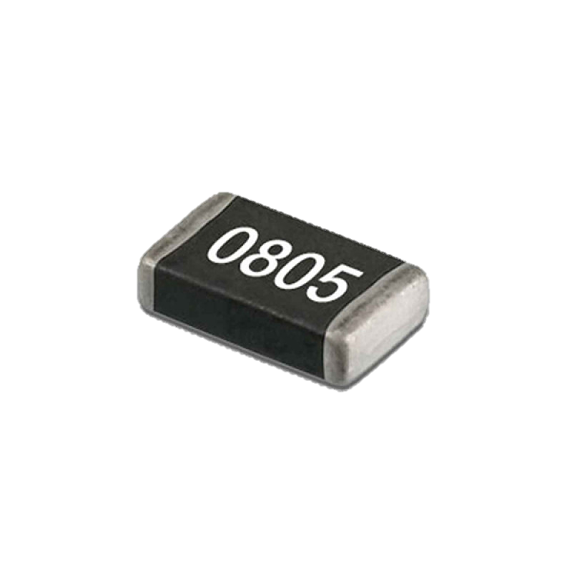
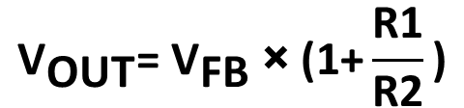

2. Tính toán và thiết kế
Lựa chọn linh kiện
Thiết Lập điện áp đầu ra:
${\text{V}}_{\text{OUT}}$= 5V
→
$${\text{V}}_{\text{OUT}}\text{=}{ \text{V}}_{\text{FB }}\text{×} \text{(}\text{1+}\frac{\text{R}\text{1}}{\text{R2}}\text{​​)}$$
Với VOUT = 5V và Vfb = 0.8V
Chọn R2 = 30.1 kΩ
$\text{5} \text{=} \text{0.8 × (}\text{1 + }\frac{\text{R}\text{1}}{\text{R2}}\text{​​)}$ ⬄ $\frac{\text{R1}}{\text{30.1k}\text{Ω}}\text{​=}\frac{\text{5}}{\text{0.8}}\text{​} \text{−} \text{1 = 6.25 − 1 = 5.25}\text{ (Lý Tưởng)​​}$
R1 = 5.25 × 30.1kΩ = 158.025kΩ
Notes:
Điện áp ngõ ra được thiết lập bằng mạch chia áp từ ngõ ra xuống chân FB.
R2 = 30.1 kΩ (giá trị cố định theo datasheet)
VOUT = 12V → R1 = 422 kΩ
VOUT = 5V → R1 = 158 kΩ

Slide 13
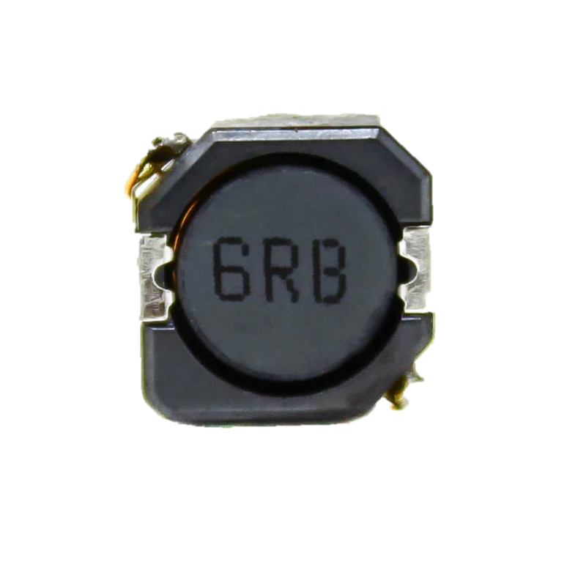
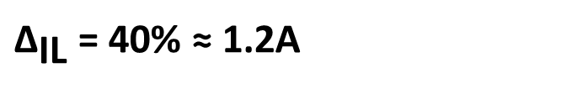
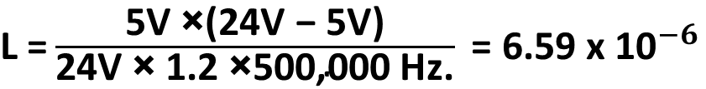
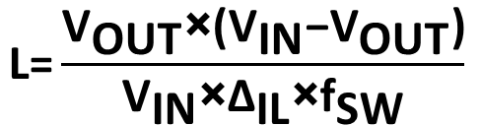
2. Tính toán và thiết kế
Lựa chọn linh kiện
Lựa chọn cuộn cảm
$$\text{L=}\frac{{\text{V}}_{\text{OUT}}\text{​}\text{×}\text{(}{\text{V}}_{\text{IN}}\text{​−}{\text{V}}_{\text{OUT}}\text{​)}}{{\text{V}}_{\text{IN}}\text{​×}{\text{Δ}}_{\text{IL}}\text{​×}{\text{f}}_{\text{SW}}}\text{​​}$$
${\text{Δ}}_{\text{IL}}$ = 40% ≈ 1.2A
→
$\text{L =}\frac{\text{5V ​×(24V ​− 5V​)}}{\text{24V} \text{×}\text{ 1.2 }\text{​×500,000 Hz.}}\text{​​}$ $\text{=}\text{ 6.59 x }{\text{10}}^{−6}$
Notes:
$ΔI_{L}:$Biên độ gợn dòng qua cuộn cảm (30–50% IOUT)
$f_{SW}$: Tần số chuyển mạch
VIN​,VOUT​: Điện áp vào/ra
Chọn ΔIL​ quá lớn (> 40%)Dòng gợn sóng cao sẽ yêu cầu cuộn cảm nhỏ hơn. Dễ xảy ra hiện tượng dòng điện gián đoạn (DCM) ở tải nhẹ và làm tăng tổn hao chuyển mạch, giảm hiệu suất.
Chọn ΔIL​ quá nhỏ (< 20%)Dòng gợn sóng thấp sẽ yêu cầu cuộn cảm lớn hơn. Cuộn cảm lớn thường đắt hơn, cồng kềnh hơn và có thể tăng tổn hao DC (điện trở cuộn dây RDCR​), giảm hiệu suất

Slide 14
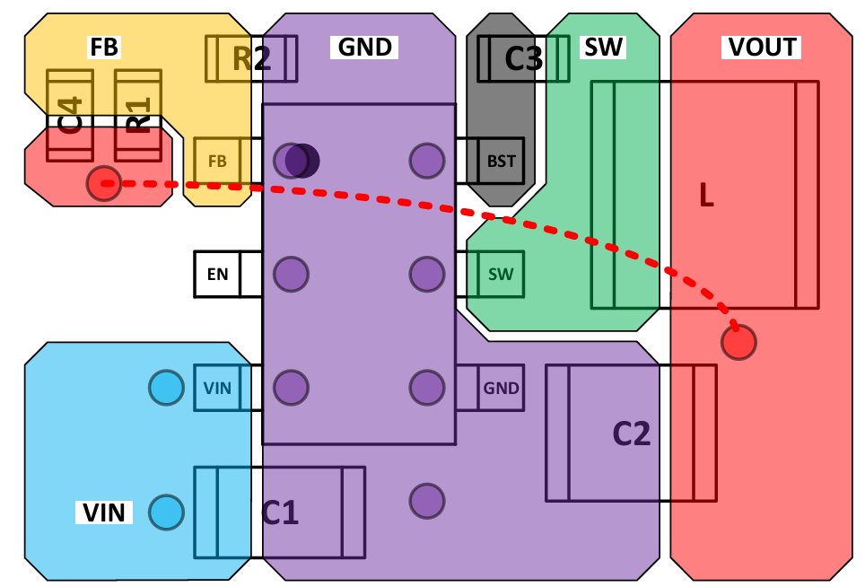
3. Xây Dựng Mạch
Layout Khuyến Nghị

Slide 15
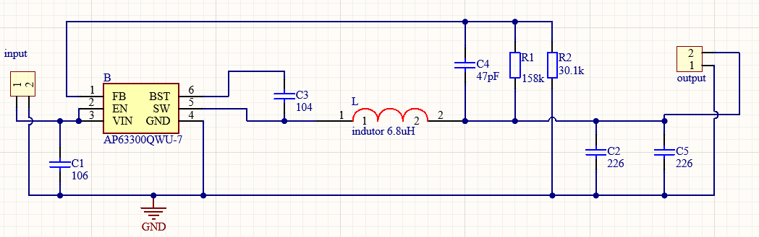
3. Xây Dựng Mạch
Notes:
Tụ C3 Tụ Bootstrap cung cấp điện áp để kích mở hoàn toàn MOSFET high-side
Để BẬT một MOSFET N-channel (high-side), điện áp Cổng phải cao hơn điện áp Nguồn.
Trong trường hợp này, chân Nguồn chính là SW (có điện áp thay đổi từ 0V đến VIN).
Khi SW = 0V (MOSFET low-side BẬT): Tụ C3 được nạp điện (ví dụ lên 5V) từ một nguồn VCC nội bộ của IC.
Khi SW = VIN (MOSFET high-side cần BẬT): Điện áp tại chân SW đẩy bản cực dưới của C3 lên mức VIN.
Vì điện áp trên tụ không đổi tức thời, bản cực trên (nối với chân BST) sẽ bị "đẩy" (bootstrap) lên mức VIN + 5V.
2 tụ song song đầu ra: mạch hoạt động ở tần số cao 500 KHz , giảm điện trở nội của tụ để lọc tần số cao do chân SW gây nên. giảm nhiệt gây ra tốt hơn khi dùng 1 tụ Giảm Điện trở Nội (ESR)
Vấn đề: Mọi tụ điện đều có một điện trở nội nhỏ (ESR). Tụ C2 (tụ lọc đầu ra) phải xử lý một dòng gợn (ripple current) rất lớn ở tần số 500kHz. Dòng điện này khi đi qua ESR sẽ sinh nhiệt
2 tụ điện giống hệt nhau song song, tổng điện dung tăng gấp đôi nhưng tổng ESR sẽ giảm đi một nửa
Giảm Điện cảm Nội (ESL) điện cảm này sẽ tạo ra trở kháng wL cản trở khả năng lọc nhiễu tần số cao của tụ.
C4 tụ bù phản hồi: giúp ổn định vòng hồi tiếp , tránh giao động Nó tạo ra một đường đi "tắt" cho các tín hiệu tần số cao (như nhiễu gợn ở VOUT hoặc các thay đổi đột ngột của tải)
đi thẳng từ VOUT đến chân FB, bỏ qua R1. C4 giúp vòng lặp phản hồi của IC "nhìn thấy" và phản ứng với các thay đổi ở đầu ra một cách nhanh hơn.
Điều này cải thiện độ ổn định và đáp ứng tức thời của bộ nguồn, giúp điện áp VOUT ít bị sụt hoặc vọt khi tải thay đổi đột ngột.
Cuộn L: Lưu trữ năng lượng và nhận xung pWm rồi chuyển thành dòng điện
C1: lọc nhiễu và cung cấp điện áp tức thời cho mosfet

Slide 16
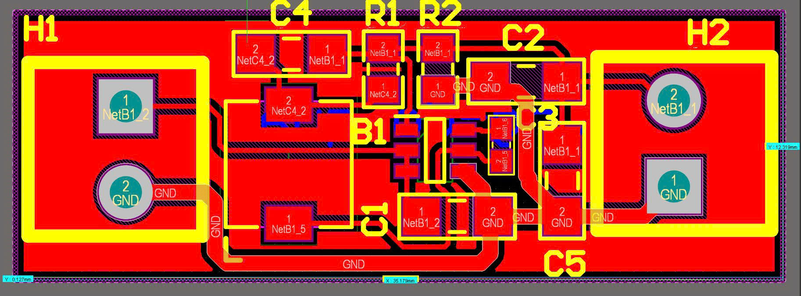
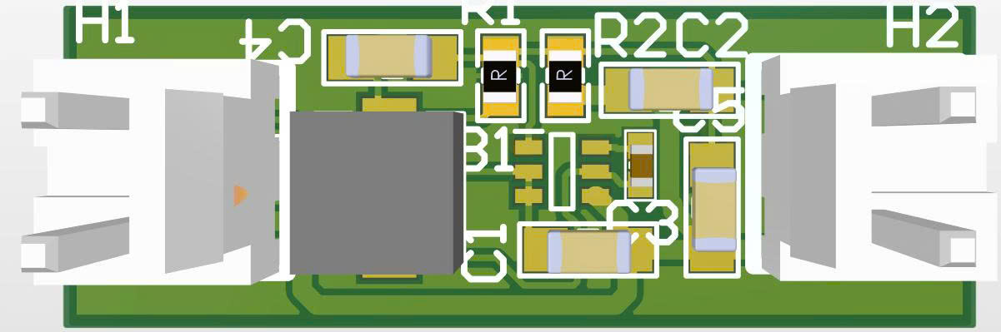
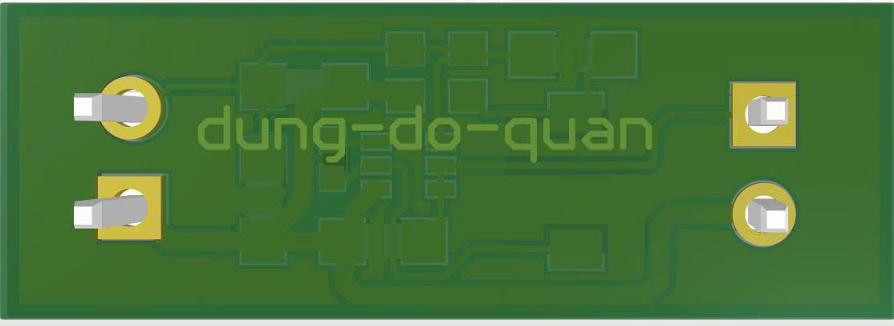
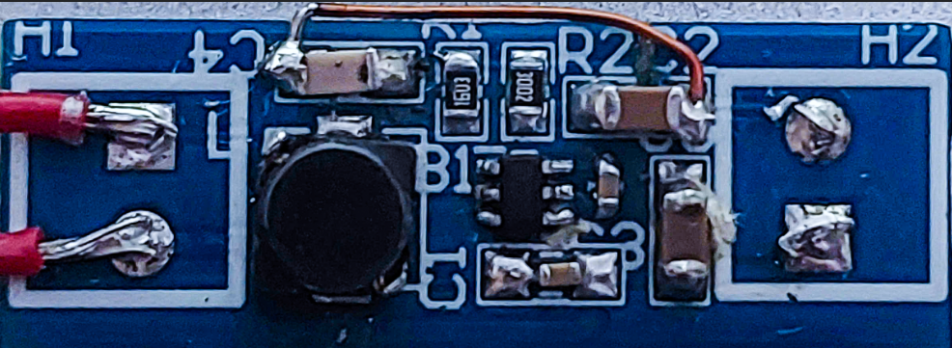
3. Xây Dựng Mạch

Slide 17
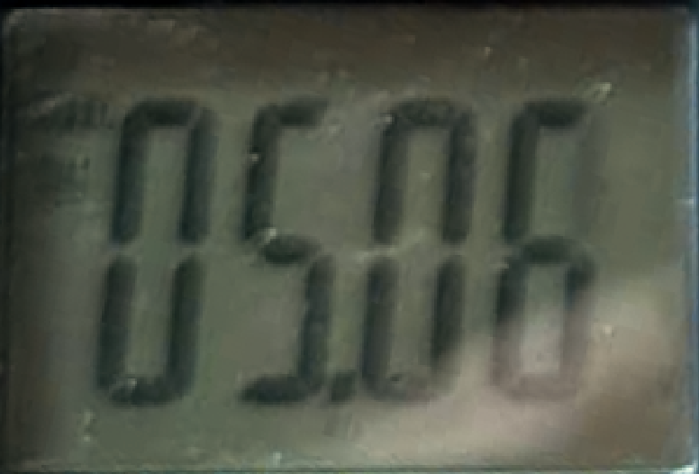
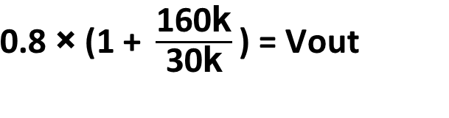
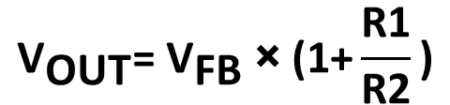
4. Kiểm Chứng Thực Tế
Tính toán đo kiểm thực tế:
Với R2 = 30 kΩ
Với R1 = 160 kΩ
VIN = 20.2V
$${\text{V}}_{\text{OUT}}\text{=}{ \text{V}}_{\text{FB }}\text{×} \text{(}\text{1+}\frac{\text{R}\text{1}}{\text{R2}}\text{​​)}$$
$\text{0.8 × (1 + }\frac{\text{160}\text{k}}{\text{3}\text{0}\text{k}}\text{​​)}$ = Vout
=> Vout ≈ 5,067V ± 1%
=> Đáp ứng với yêu cầu đo thực tế

Slide 18

Xin chân thành cảm ơn

